Slide 1
목표: Texture에서 Dynamic Object 제거
• 다중 시기 관측에서 차량 등 동적 물체가 텍스처에 남는 문제
• 정적 배경 관측을 선택해 깨끗한 지면 텍스처를 생성
• 이번 범위: 평면 메쉬의 텍스처 베이킹 파일럿
차량이 포함된 관측
정적 관측 선택 S
배경 Texture
→
→
개요: ppt_개요.docx | 실험 근거: baking_pilot
1
Notes:
개요 문서의 순서를 따라 baking_pilot의 기존 결과를 요약했다. Block/HuGS/Robust는 원 논문 전체의 재현이 아닌 평면 베이킹용 변형이다. 상세 수식과 예외 처리는 baking_pilot/latex/BASELINE_MATH.md, 실험 해석은 PROJECT.md 참조.

Slide 2
접근 경로: Baking 단계에서 관측을 선택
• 경로 1 · Semantic conditioning 단계에서 동적 물체 억제
• 경로 2 · Baking 단계에서 동적 픽셀의 기여도 억제 → 선택
• S를 바꿔가며 동적 물체 제거와 정적 영역 보존을 비교
입력 이미지
S 생성 / 갱신
가중 손실
Texture 최적화
→
→
→
2
Notes:
개요 문서의 순서를 따라 baking_pilot의 기존 결과를 요약했다. Block/HuGS/Robust는 원 논문 전체의 재현이 아닌 평면 베이킹용 변형이다. 상세 수식과 예외 처리는 baking_pilot/latex/BASELINE_MATH.md, 실험 해석은 PROJECT.md 참조.

Slide 3
핵심 아이디어: S로 픽셀의 기여도를 조절
Ldata = Σ Vᵢ(r) Sᵢ(r) · ⅓ ‖Iref,ᵢ(r) − Ipred,ᵢ(r)‖² / Σ Vᵢ(r)
S → 0 : 동적 픽셀의 손실 기여를 억제
S → 1 : 정적 배경 관측을 적극 사용
Ipred는 현재 Texture를 카메라에 렌더한 예측
V: 유효 관측 마스크 · 실제 학습에는 카메라 색변환 정규화도 포함
참조: latex/BASELINE_MATH.md — 공통 모델
3
Notes:
개요 문서의 순서를 따라 baking_pilot의 기존 결과를 요약했다. Block/HuGS/Robust는 원 논문 전체의 재현이 아닌 평면 베이킹용 변형이다. 상세 수식과 예외 처리는 baking_pilot/latex/BASELINE_MATH.md, 실험 해석은 PROJECT.md 참조.

Slide 4
기준선: S = 1이면 차량도 함께 Baking
• 모든 유효 픽셀에 같은 가중치: Sᵢ(r) = 1
• 고정된 한 texel의 단순화된 L2 해는 관측의 산술평균
• 차량 색이 평균에 포함되어 흐릿한 잔상으로 남을 수 있음
• 시간 중앙값도 비교: 배경 관측이 다수일 때 강한 기준선
배경 + 차량 관측
동일 가중치로 평균
차량 흔적이 남는 Texture
→
→
참조: latex/BASELINE_MATH.md §1–2
4
Notes:
개요 문서의 순서를 따라 baking_pilot의 기존 결과를 요약했다. Block/HuGS/Robust는 원 논문 전체의 재현이 아닌 평면 베이킹용 변형이다. 상세 수식과 예외 처리는 baking_pilot/latex/BASELINE_MATH.md, 실험 해석은 PROJECT.md 참조.

Slide 5
S 설정 ① Block-NeRF형: 차량 검출 마스크
Sᵢ = 1 − Dᵢ · Dᵢ: 차량 OBB 합집합을 5×5 팽창한 마스크
DOTA YOLO11s-OBB를 각 사선 입력에 독립 적용
차량으로 검출된 픽셀을 제외하고 배경을 학습
검출 누락과 차량 그림자는 남을 수 있음
입력 이미지
차량 검출 D
반전 S = 1−D
Baking
→
→
→
원 논문의 Panoptic-DeepLab을 대체한 파일럿이며 전체 NeRF 재현이 아님
참조: Block-NeRF (2022), arxiv.org/abs/2202.05263 | 구현: pilot.py
5
Notes:
개요 문서의 순서를 따라 baking_pilot의 기존 결과를 요약했다. Block/HuGS/Robust는 원 논문 전체의 재현이 아닌 평면 베이킹용 변형이다. 상세 수식과 예외 처리는 baking_pilot/latex/BASELINE_MATH.md, 실험 해석은 PROJECT.md 참조.

Slide 6
S 설정 ② HuGS형: 특징점 · 잔차 · SAM 결합
C = {ε ≤ μ}, Q = {ε ≤ q95} ∪ C, H⁰ = (F ∪ C) ∩ Q
H = H⁰ ∪ {B₇(1H⁰) ≥ 0.5}
F: 5개 이상 영상에서 지지된 SIFT 점을 SAM prompt로 사용
SAM 영역 중 H와 겹치는 비율 ≥ 0.5인 영역을 선택 → 5×5 erosion
ε: L2 warm-up RMS 잔차 · μ: 평균 · q95: 95분위수
SIFT 지지 + SAM
낮은 잔차 결합
영역 단위 S
다시 Baking
→
→
→
3D SfM track 대신 2D 매칭 지지를 사용 · 반복 차량을 정적으로 선택할 가능성
참조: github.com/cnhaox/NeRF-HuGS — HuGS/generate_static_mask.py | pilot.py
6
Notes:
개요 문서의 순서를 따라 baking_pilot의 기존 결과를 요약했다. Block/HuGS/Robust는 원 논문 전체의 재현이 아닌 평면 베이킹용 변형이다. 상세 수식과 예외 처리는 baking_pilot/latex/BASELINE_MATH.md, 실험 해석은 PROJECT.md 참조.

Slide 7
S 설정 ③ RobustNeRF형: 잔차와 공간 문맥
τᵢ = median(εᵢ), aᵢ = Vᵢ · 1[εᵢ ≤ τᵢ]
Wᵢ = 1[B₃(aᵢ) ≥ 0.5], Sᵢ = stopgrad(1[B₁₆(Wᵢ)(p₈) ≥ 0.6])
Bₖ: k×k box 평균 · p₈: 8×8 타일 중심
매 반복 S를 갱신하되 S의 gradient는 차단
반복 관측된 차량은 잔차가 작아 inlier로 남을 수 있음
현재 예측의 잔차
중앙값으로 선택
공간 문맥 / 타일
S 갱신
→
→
→
참조: github.com/google-research/multinerf — internal/robustnerf.py | pilot.py
7
Notes:
개요 문서의 순서를 따라 baking_pilot의 기존 결과를 요약했다. Block/HuGS/Robust는 원 논문 전체의 재현이 아닌 평면 베이킹용 변형이다. 상세 수식과 예외 처리는 baking_pilot/latex/BASELINE_MATH.md, 실험 해석은 PROJECT.md 참조.

Slide 8
S 설정 ④ Geometry mask: UV 마스크를 시점에 공유
Sgeo,t,c(r) = 1[Dₜ(φc(r)) ≤ 0.05]
원본 정사영상의 차량 마스크 D를 알려진 homography로 투영
같은 연도의 네 합성 카메라가 같은 차량 검출을 공유
변형: UV fusion 초기값 적용 / 미관측부에 TV + anchor 추가
원본 UV의 Dₜ
카메라에 투영 φc
시점 간 일관된 S
Baking
→
→
→
참조: PROJECT.md Method | latex/BASELINE_MATH.md §8–10
8
Notes:
개요 문서의 순서를 따라 baking_pilot의 기존 결과를 요약했다. Block/HuGS/Robust는 원 논문 전체의 재현이 아닌 평면 베이킹용 변형이다. 상세 수식과 예외 처리는 baking_pilot/latex/BASELINE_MATH.md, 실험 해석은 PROJECT.md 참조.

Slide 9
S 설정 ⑤ UV fusion: 배경 관측을 직접 합성
Cₜ = 1 − Dₜ, n = Σₜ Cₜ
Fₖ(u) = medianₜ:Cₜ(u)=1 Jₜ,ₖ(u) (n > 0)
차량이 아닌 관측만 합성 · n = 0이면 4이웃 조화 보간 256회
Shadow guard: 차량 주변 18 texel, 밝기 < 주변 평균 × 0.72도 제외
전체 NeRF 학습 없이 공통 UV에서 직접 Texture를 추정
UV 관측 + D
배경만 median
미관측부 보간
Texture
→
→
→
미관측 영역의 보간값은 실제 배경의 정답 복원을 뜻하지 않음
참조: PROJECT.md Method | latex/BASELINE_MATH.md §6–7
9
Notes:
개요 문서의 순서를 따라 baking_pilot의 기존 결과를 요약했다. Block/HuGS/Robust는 원 논문 전체의 재현이 아닌 평면 베이킹용 변형이다. 상세 수식과 예외 처리는 baking_pilot/latex/BASELINE_MATH.md, 실험 해석은 PROJECT.md 참조.

Slide 10
실험 설정: 실제 연도 영상으로 Baking을 모사
• 데이터: PDOK 네덜란드 항공 정사영상 · 2021–2026
• 학습 2021–2025 / 평가 2026 · 쉬운 주차장 1개 + 고점유 B/C 2개
• 연도별 0° / 20° / 35° / 45° 합성 카메라 → 학습 입력 20장
• 평면 메쉬 · 512² 파라미터 → 1024² 텍스처 · 카메라별 색보정
• 학습형: Adam 600회, batch 4 · Hard는 seed 42/43/44
• 실제 사선 촬영과 3D parallax는 이 실험 범위 밖
참조: PROJECT.md, PROJECT_EASY_PILOT.md | 영상: © Beeldmateriaal Nederland / PDOK, CC BY 4.0
10
Notes:
개요 문서의 순서를 따라 baking_pilot의 기존 결과를 요약했다. Block/HuGS/Robust는 원 논문 전체의 재현이 아닌 평면 베이킹용 변형이다. 상세 수식과 예외 처리는 baking_pilot/latex/BASELINE_MATH.md, 실험 해석은 PROJECT.md 참조.

Slide 11
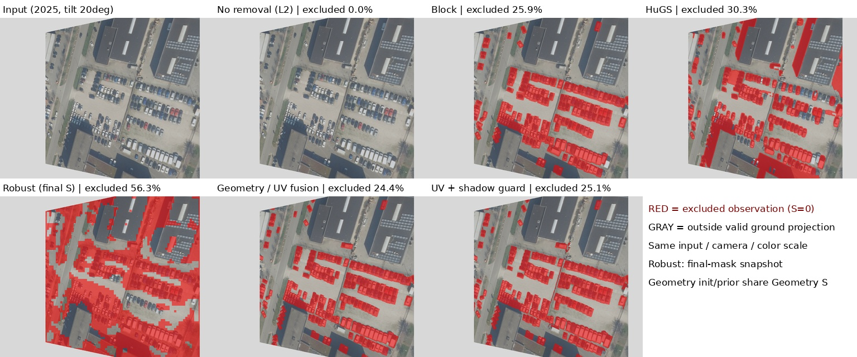
S 시각화: 선택에서 제외되는 영역
고점유 장면 C · 빨강은 제외 영역(1−S) · 방법마다 제외 범위와 누락이 다름
참조: latex/assets/industrial_c_exclusion_masks.jpg | © Beeldmateriaal Nederland / PDOK, CC BY 4.0
11
Notes:
개요 문서의 순서를 따라 baking_pilot의 기존 결과를 요약했다. Block/HuGS/Robust는 원 논문 전체의 재현이 아닌 평면 베이킹용 변형이다. 상세 수식과 예외 처리는 baking_pilot/latex/BASELINE_MATH.md, 실험 해석은 PROJECT.md 참조.

Slide 12
초기 실험: 배경 관측이 많은 장면
방법 | 차량 표본 PSNR ↑ | 지면 PSNR ↑ | 지면 SSIM ↑
L2 | 27.27 | 30.38 | 0.920
Block형 | 31.56 | 30.85 | 0.934
HuGS형 | 32.81 | 32.45 | 0.931
Robust형 | 38.02 | 28.06 | 0.882
시간 중앙값 | 35.69 | 37.57 | 0.974
Robust형은 차량 위치 표본에 강하지만 지면 전체 품질은 저하
지면 기준은 6년 중앙값 consensus로, 시간 중앙값 기준선에 유리
참조: SUMMARY.md, latex/easy_table.tex | 차량 16개 중심 원 표본, seed 42
12
Notes:
개요 문서의 순서를 따라 baking_pilot의 기존 결과를 요약했다. Block/HuGS/Robust는 원 논문 전체의 재현이 아닌 평면 베이킹용 변형이다. 상세 수식과 예외 처리는 baking_pilot/latex/BASELINE_MATH.md, 실험 해석은 PROJECT.md 참조.

Slide 13
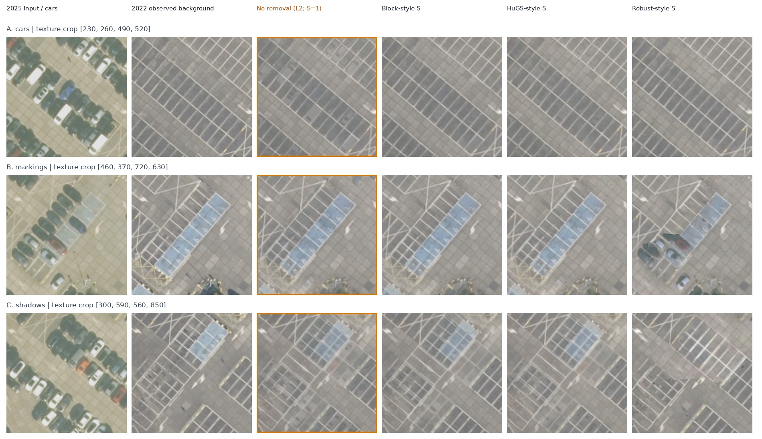
초기 실험 Vis: 차량 흔적과 배경 보존 비교
같은 위치를 비교: 차량 제거와 차선·지면 디테일 보존을 함께 확인
참조: latex/assets/easy_crops.jpg | © Beeldmateriaal Nederland / PDOK, CC BY 4.0
13
Notes:
개요 문서의 순서를 따라 baking_pilot의 기존 결과를 요약했다. Block/HuGS/Robust는 원 논문 전체의 재현이 아닌 평면 베이킹용 변형이다. 상세 수식과 예외 처리는 baking_pilot/latex/BASELINE_MATH.md, 실험 해석은 PROJECT.md 참조.

Slide 14
고점유 실험: 반복 차량에서는 잔차 기반 선택이 실패
방법 | B: 차량 PSNR ↑ | C: 차량 PSNR ↑
L2 | 19.01 ± 0.18 | 18.69 ± 0.24
Block형 | 19.94 ± 0.21 | 20.98 ± 0.19
HuGS형 | 18.16 ± 0.10 | 20.89 ± 0.09
Robust형 | 14.49 ± 0.36 | 16.00 ± 0.40
UV fusion | 20.81 | 22.10
UV + shadow guard | 21.00 | 22.23
Geometry + prior | 20.39 ± 0.23 | 21.74 ± 0.11
학습형은 3 seed 평균 ± 표본표준편차 · 직접 fusion은 결정적 1회
Easy와 평가 영역·참조 영상이 달라 점수의 절대값을 직접 비교하지 않음
참조: PROJECT.md Result | B/C의 3–4회 점유 OBB 4개 / 17개 · PSNR(dB)
14
Notes:
개요 문서의 순서를 따라 baking_pilot의 기존 결과를 요약했다. Block/HuGS/Robust는 원 논문 전체의 재현이 아닌 평면 베이킹용 변형이다. 상세 수식과 예외 처리는 baking_pilot/latex/BASELINE_MATH.md, 실험 해석은 PROJECT.md 참조.

Slide 15
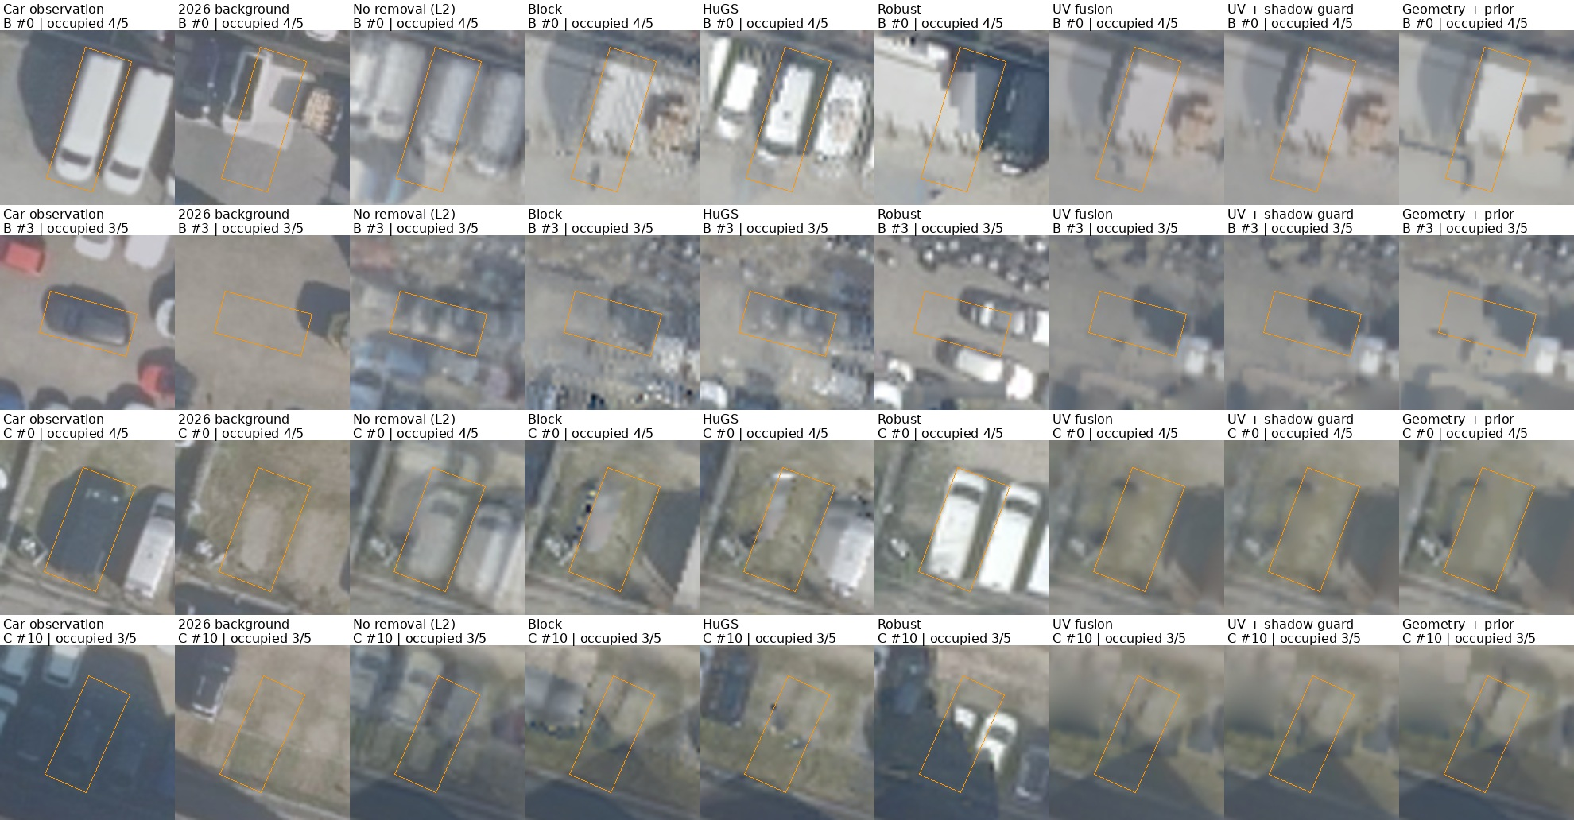
고점유 실험 Vis: 같은 차량 위치 확대 비교
첫 두 열: 차량 포함 학습 관측 / 2026 실제 배경 · 주황선: 고정 평가 OBB
참조: latex/assets/improved_crops.jpg | © Beeldmateriaal Nederland / PDOK, CC BY 4.0
15
Notes:
개요 문서의 순서를 따라 baking_pilot의 기존 결과를 요약했다. Block/HuGS/Robust는 원 논문 전체의 재현이 아닌 평면 베이킹용 변형이다. 상세 수식과 예외 처리는 baking_pilot/latex/BASELINE_MATH.md, 실험 해석은 PROJECT.md 참조.

Slide 16
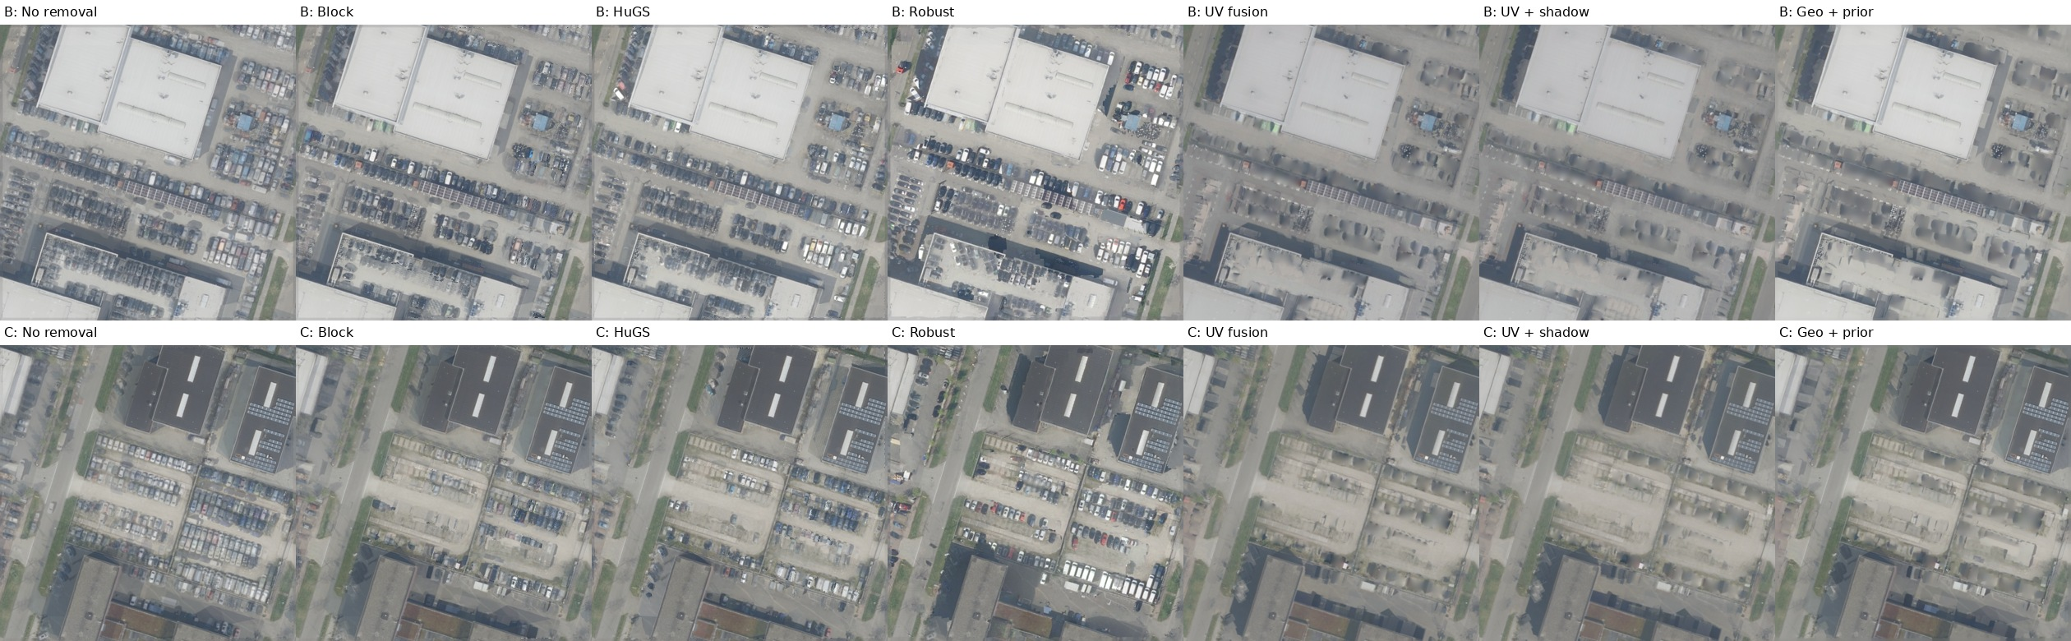
고점유 실험 Vis: 전체 장면과 남은 흔적
배경 관측을 골라 합성하면 차량 흔적이 감소
일부 어두운 흔적·누락 차량·그림자는 여전히 남음
참조: latex/assets/improved_full.jpg | © Beeldmateriaal Nederland / PDOK, CC BY 4.0
16
Notes:
개요 문서의 순서를 따라 baking_pilot의 기존 결과를 요약했다. Block/HuGS/Robust는 원 논문 전체의 재현이 아닌 평면 베이킹용 변형이다. 상세 수식과 예외 처리는 baking_pilot/latex/BASELINE_MATH.md, 실험 해석은 PROJECT.md 참조.

Slide 17
분석 및 향후 계획
• 분석: S는 차량 다수 관측에서도 배경을 선택할 수 있어야 함
• 현재 평면 조건: UV fusion이 강한 기준선, shadow guard는 추가 이득
• 한계: 검출 누락 · 연도별 배경 변화 · 미관측부의 보간 오차
• 다음 1: 실제 3D 메쉬·사선 사진에서 가림과 투영 오차 검증
• 다음 2: 차량과 그림자 마스크 개선, 정적 디테일 손상 함께 측정
• 다음 3: 미관측 영역을 별도 표시하고 외부 장면으로 일반화 평가
근거: PROJECT.md 해석과 남은 실패 | 아래 향후 계획은 후속 제안
17
Notes:
개요 문서의 순서를 따라 baking_pilot의 기존 결과를 요약했다. Block/HuGS/Robust는 원 논문 전체의 재현이 아닌 평면 베이킹용 변형이다. 상세 수식과 예외 처리는 baking_pilot/latex/BASELINE_MATH.md, 실험 해석은 PROJECT.md 참조.

